Slide 1
PANDUAN PROSES UPLOAD DOKUMEN PENGAJUAN BOS TAHAP 1 2024 PADA ERKAM V2 BAGI MADRASAH YANG TELAH MEMILIKI AKUN EDM ERKAM V2
2024
Kementerian Agama
Republik Indonesia

Slide 2
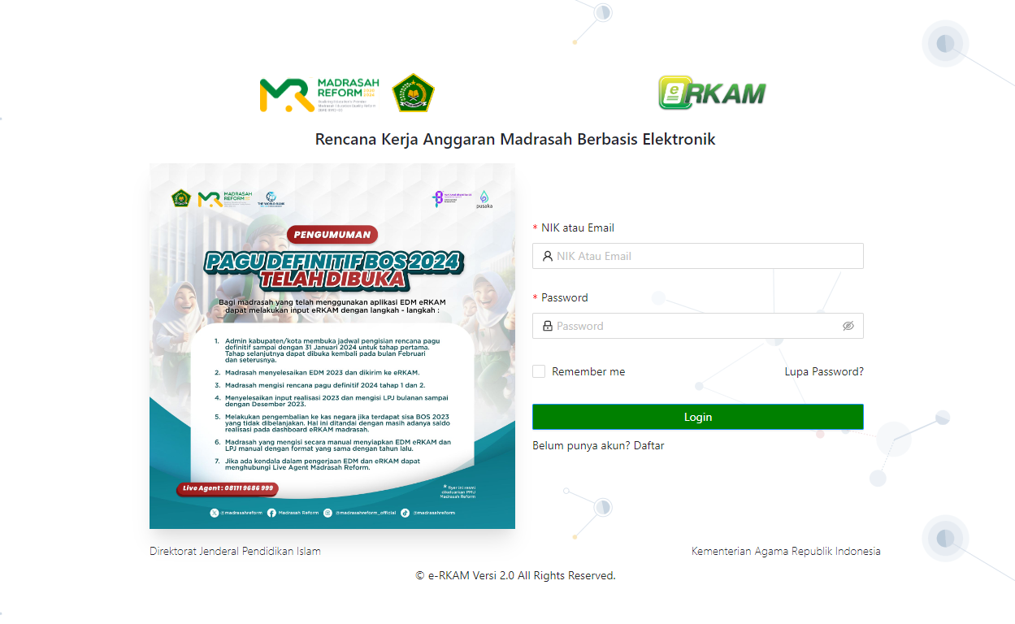
ALUR UPLOAD DOKUMEN BOS PADA MADRASAH REGULER
Akses aplikasi Erkam V2 pada link https://frontend.erkam-v2.kemenag.go.id/login

Slide 3
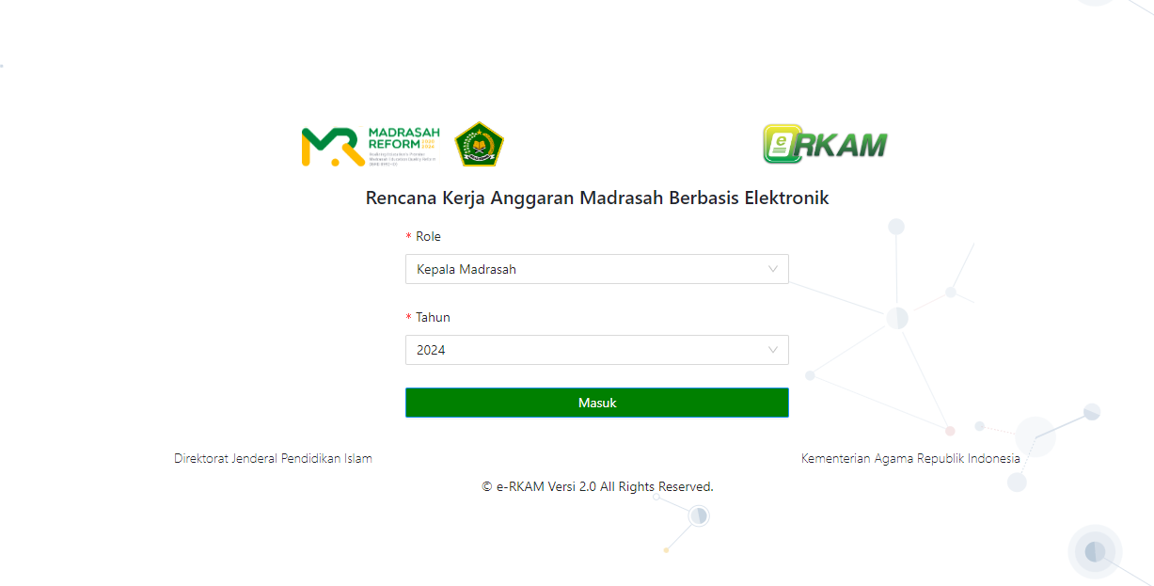
Login menggunakan Akun Kepala Madrasah
Lalu akses untuk Tahun Anggaran 2024

Slide 4
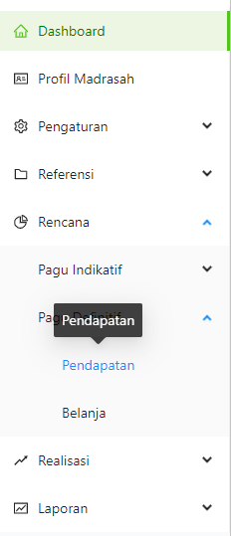
Akses Menu Rencana
Pilih submenu Pagu Definitif
Klik tombol menu Pendapatan
Pastikan Tanggal Pagu Definitif telah diaktifkan oleh Admin Kabupaten/kota untuk TA.2024.
Apabila belum aktif, mohon hubungi terlebih dahulu Admin Kabupaten/kota.

Slide 5
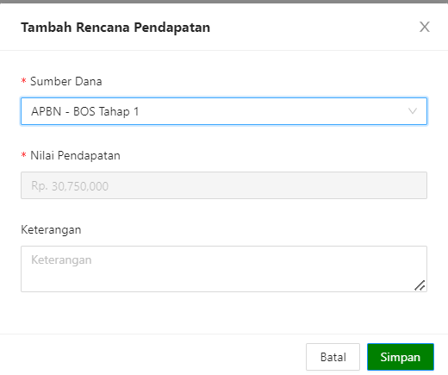
Inputkan Nilai Rencana Pendapatan dengan klik tombol Tambah
Selanjutnya pilih sumberdana APBN – BOS Tahap 1
Lalu klik simpan

Slide 6
Setelah Rencana Pendapatan ditambahkan, pada bagian Kolom Aksi, tekan tombol “Upload Dokumen BOS”
Pilih salah 1 dari 2 tombol, apakah madrasah pada TA 2023 merupakan penerima bantuan BOS 2023 atau tidak.

Slide 7
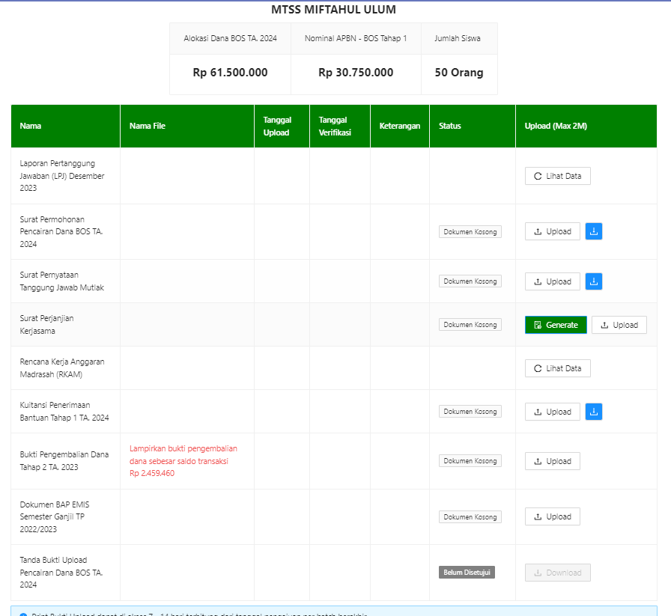
Madrasah Penerima BOS 2023
Apabila Madrasah merupakan penerima Bantuan BOS 2023 maka tampilan form akan seperti gambar dibawah ini

Slide 8
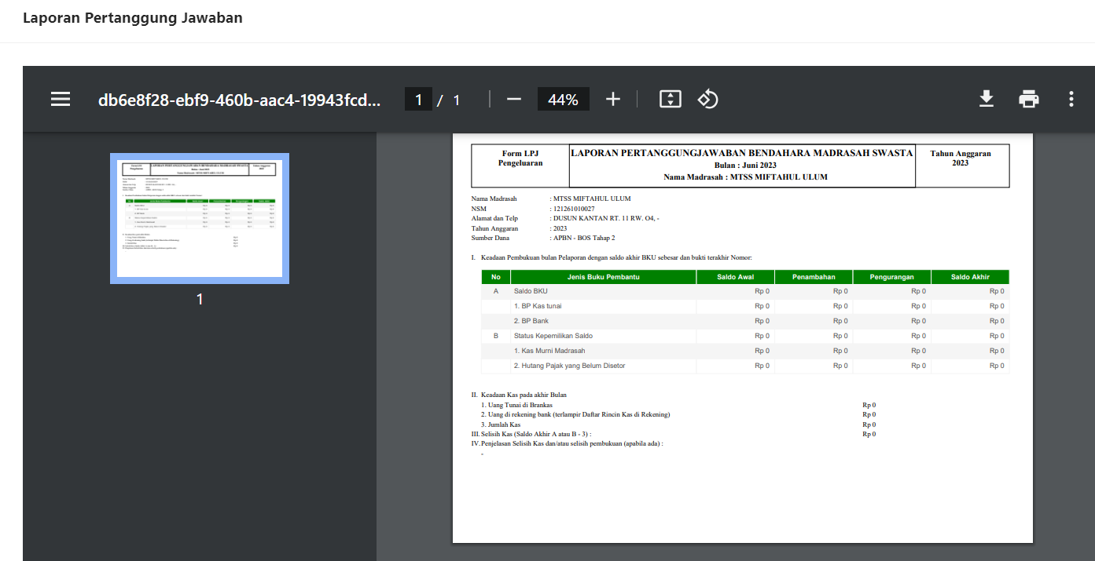
Dokumen Laporan Pertanggung Jawaban 2023
Pastikan pada Tahun anggaran 2023, madrasah telah mengisikan LPJ untuk bulan Desember 2023.
Aplikasi akan secara otomatis menarik dari hasil inputan madrasah.
Untuk melihat hasil LPJ Desember 2023 dapat di klik tombol “Lihat Data”
Aplikasi akan secara otomatis menampilkan data LPJ Desember 2023

Slide 9
Dokumen Surat Permohonan Pencairan Dana BOS TA.2024
Untuk mendapatkan formulir Surat Permohonan Pencaiaran Dana, madrasah dapat melakukan unduh format Surat Permohonan Pencairan Dana BOS TA.2024 dengan klik tombol “Unduh”
Lengkapi formulir, konversi ke bentuk pdf dan diupload kembali, dengan klik tombol Upload.

Slide 10
Dokumen Surat Pertanggung Jawaban Mutlak (SPTJM)
Untuk mendapatkan formulir SPTJM, Madrasah dapat melakukan Tarik format SPTJM dengan klik tombol “Unduh”
Lengkapi formulir, konversi ke bentuk pdf dan diupload kembali dengan klik tombol Upload.

Slide 11
Dokumen Surat Perjanjian Kerjasama
Madrasah dapat melakukan pengisian Surat Perjanjian Kerjasama dengan menekan tombol Generate.

Slide 12
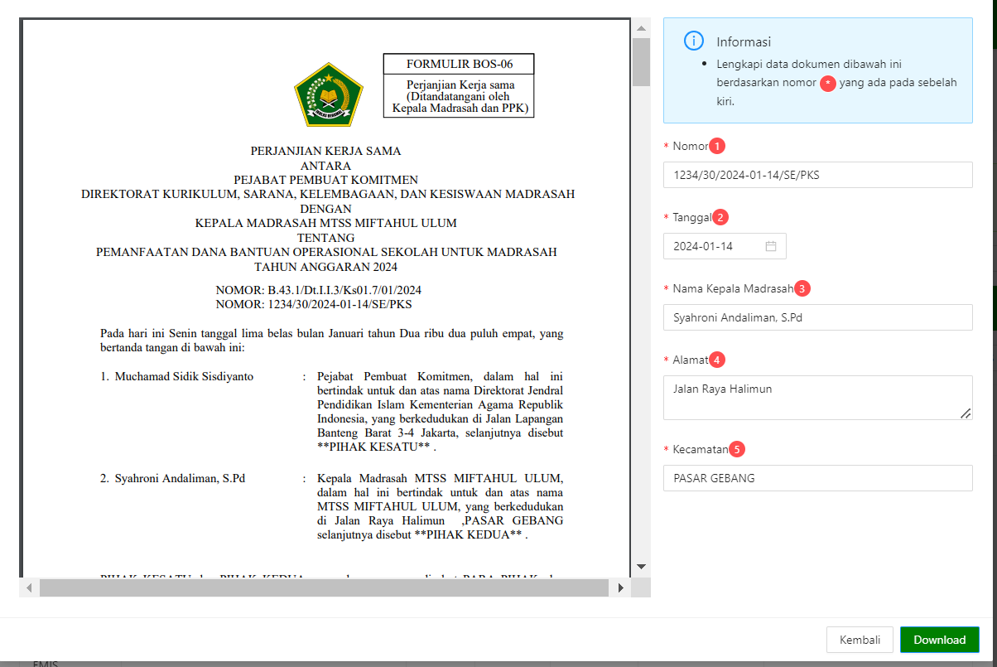
Isikan Nomor, tanggal, Nama Kepala Madrasah, Alamat dan kecamatan. Dokumen otomatis terisikan sesuai hasil input. Lalu klik tombol download untuk unduh dokumen. Lengkapi dan tangan tangan dokumen tersebut.

Slide 13
Upload kembali berkas dokumen Surat Perjanjian Kerja Sama dalam bentuk PDF ke dalam aplikasi erkam dengan klik tombol Upload.

Slide 14
Dokumen Rencana Kerja Anggaran Madrasah (RKAM)
Pastikan pada Tahun Anggaran 2024, madrasah telah mengisikan Rencana Pendapatan dan Belanja pada pagu Definitif.
Aplikasi akan secara otomatis menarik dari hasil inputan madrasah.
Untuk melihat hasil RKAM 2024 dapat di klik tombol “Lihat Data”
Aplikasi akan secara otomatis menampilkan data RKAM 2024

Slide 15
Dokumen Kuitansi Penerima Bantuan Tahap 1 TA.2024
Untuk mendapatkan formulir kuitansi, madrasah dapat melakukan Tarik format Kuitansi Penerima Bantuan Tahap 1 TA.2024 dengan klik tombol “Unduh”
Upload kembali dokumen Kuitansi Penerima Bantuan Tahap 1 TA.2024 dalam bentuk PDF ke dalam aplikasi erkam dengan klik tombol Upload.

Slide 16
Dokumen Bukti Pengembalian Dana Tahap 2 TA. 2023
Pada form akan tampil secara otomatis, apabila memang madrasah masih memiliki sisa dana realisasi tahun anggaran 2023.
Apabila pada tampilan form terdapat notifikasi seperti di bawah, maka madrasah wajib melakukan upload bukti pengembalian dana.
Apabila tidak ada sisa dana realisasi, maka pengisian Bukti pengembalian dana bisa diabaikan/fitur tidak aktif.

Slide 17
Dokumen BAP EMIS Semester Ganjil TP 2022/2023
Madrasah dapat mengupload berkas dokumen BAP EMIS Semester Ganjil TP 2022/2023 dalam bentuk PDF ke dalam aplikasi erkam dengan klik tombol Upload.

Slide 18
Dokumen Tanda Bukti Upload Pencairan Dana BOS TA.2024
Dokumen ini dapat diakses atau dapat diunduh oleh madrasah 7 – 14 hari terhitung dari tanggal pengajuan per batch berakhir

Slide 19
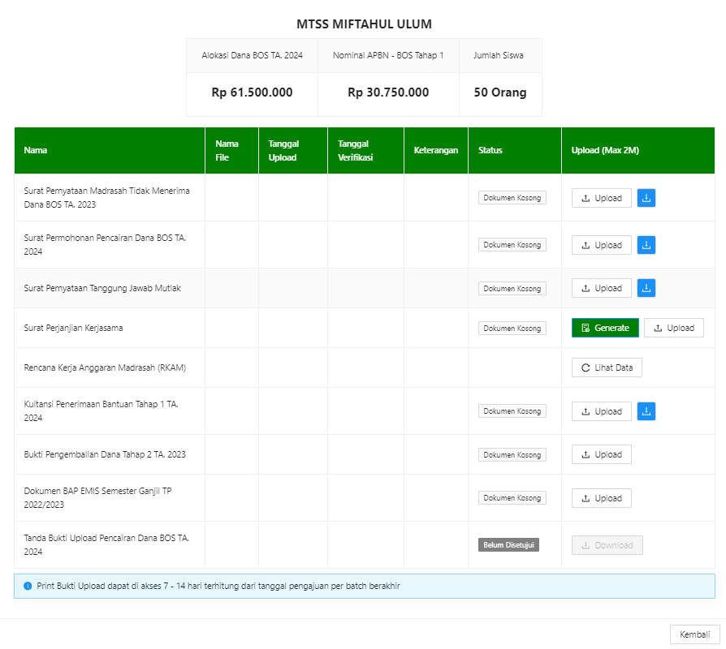
Madrasah Bukan Penerima BOS 2023
Apabila Madrasah bukan penerima Bantuan BOS 2023 maka tampilan form akan seperti gambar dibawah ini

Slide 20
Dokumen Surat Pernyataan Madrasah Tidak Menerima Dana BOS TA.2023
Untuk mendapatkan formulir Surat Pernyataan Tidak Menerima Dana BOS TA.2023 dengan tekan tombol “Unduh”
Madrasah dapat mengupload kembali berkas dokumen Surat Pernyataan Tidak Menerima Dana BOS TA.2023 dalam bentuk PDF ke dalam aplikasi erkam dengan klik tombol Upload.

Slide 21
Dokumen Surat Permohonan Pencairan Dana BOS TA.2024
Untuk mendapatkan formulir Surat Permohonan Pencaiaran Dana, madrasah dapat melakukan unduh format Surat Permohonan Pencairan Dana BOS TA.2024 dengan klik tombol “Unduh”
Lengkapi formulir, konversi ke bentuk pdf dan diupload kembali, dengan klik tombol Upload.

Slide 22
Dokumen Surat Pertanggung Jawaban Mutlak (SPTJM)
Untuk mendapatkan formulir SPTJM, Madrasah dapat melakukan Tarik format SPTJM dengan klik tombol “Unduh”
Lengkapi formulir, konversi ke bentuk pdf dan diupload kembali dengan klik tombol Upload.

Slide 23
Dokumen Surat Perjanjian Kerjasama
Madrasah dapat melakukan pengisian Surat Perjanjian Kerjasama dengan menekan tombol Generate.

Slide 24
Isikan Nomor, tanggal, Nama Kepala Madrasah, Alamat dan kecamatan. Dokumen otomatis terisikan sesuai hasil input. Lalu klik tombol download untuk unduh dokumen. Lengkapi dan tangan tangan dokumen tersebut.

Slide 25
Upload kembali berkas dokumen Surat Perjanjian Kerja Sama dalam bentuk PDF ke dalam aplikasi erkam dengan klik tombol Upload.

Slide 26
Dokumen Rencana Kerja Anggaran Madrasah (RKAM)
Pastikan pada Tahun Anggaran 2024, madrasah telah mengisikan Rencana Pendapatan dan Belanja pada pagu Definitif.
Aplikasi akan secara otomatis menarik dari hasil inputan madrasah.
Untuk melihat hasil RKAM 2024 dapat di klik tombol “Lihat Data”
Aplikasi akan secara otomatis menampilkan data RKAM 2024

Slide 27
Dokumen Kuitansi Penerima Bantuan Tahap 1 TA.2024
Untuk mendapatkan formulir kuitansi, madrasah dapat melakukan Tarik format Kuitansi Penerima Bantuan Tahap 1 TA.2024 dengan klik tombol “Unduh”
Upload kembali dokumen Kuitansi Penerima Bantuan Tahap 1 TA.2024 dalam bentuk PDF ke dalam aplikasi erkam dengan klik tombol Upload.

Slide 28
Dokumen BAP EMIS Semester Ganjil TP 2022/2023
Madrasah dapat mengupload berkas dokumen BAP EMIS Semester Ganjil TP 2022/2023 dalam bentuk PDF ke dalam aplikasi erkam dengan klik tombol Upload.

Slide 29
Dokumen Tanda Bukti Upload Pencairan Dana BOS TA.2024
Dokumen ini dapat diakses atau dapat diunduh oleh madrasah 7 – 14 hari terhitung dari tanggal pengajuan per batch berakhir

Slide 30
Terimakasih

